Slide 1
Klassinen dynamiikka:
Luento 3
Martikainen Jani-Petri

Slide 2
Oppimistavoitteet tänään
Rajoitteet
Yleistetyt koordinaatit
D’Alembertin periaate ja mitä se implikoi

Slide 3
Rajoitettu liike
Liikkuvilla kappaleilla on usein rajoitteita
Esimerkkejä?
Vapausasteiden määrä vähenee (tiedämme jo jotain ratkaisusta)
Haluamme tehdä töitä vain toisistaan riippumattomilla koordinaateilla (tavoite 1)
Rajoite implikoi rajoitteeseen liittyvää voimaa (forces of constraint), joka pakottaa dynamiikan rajoitteen mukaiseksi
Rajoitevoimat voivat olla mutkikkaita eivätkä ne välttämättä kiinnosta. Poistetaan ne! (tavoite 2)

Slide 4
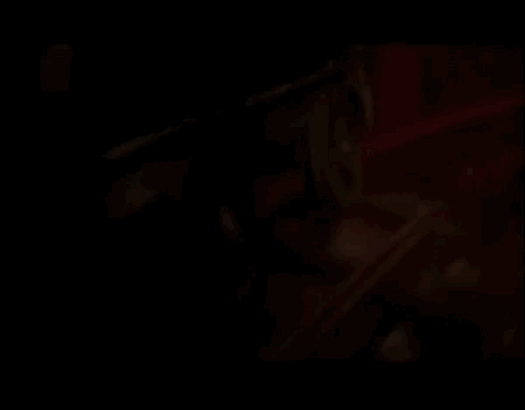
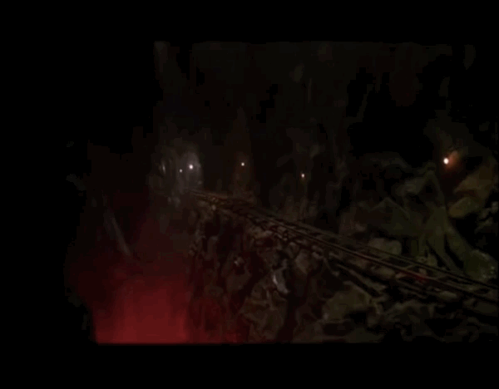
Esimerkkejä rajoitteista

Slide 5
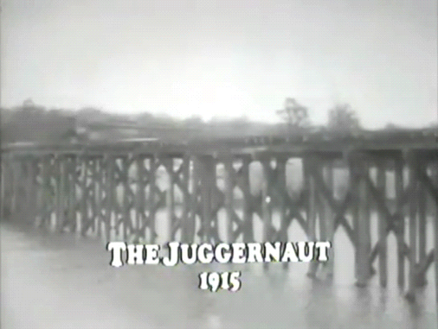
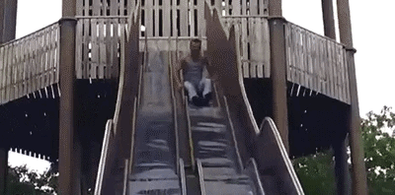
Rajoite voi myös kadota
Elämä helpompaa, jos voit olettaa rajoitteen!
Joskus rajoite on ja joskus ei ole…
Tässä rajoitevoimat kasvoivat liian suuriksi!

Slide 6
Holonomiset rajoitteet
N-kappaletta → n=3N vapausastetta
Holonominen sidos/rajoite riippuu koordinaateista ja mahdollisesti ajasta
Huom:ei nopeuksia!
Ei-holonomisia rajoitteita myös olemassa: massa liukuu pallon päällä….miksi?
Vastaus: Geometrinen rajoite ei voimassa kaikilla ajoilla, koska kappale irtoaa pinnasta lopulta
Ei-holonominen ei-integroituva rajoite (kuriositeetti nyt)

Slide 7
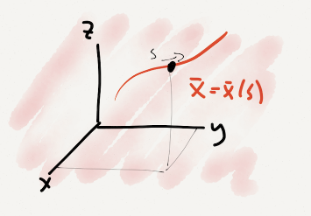
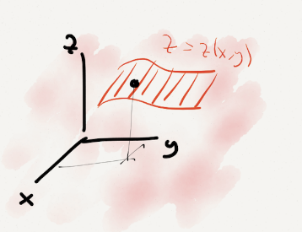
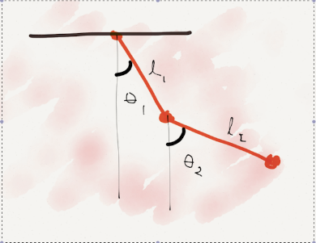
Holonomiset rajoitteet
Examples
Muistiinpanot

Slide 8
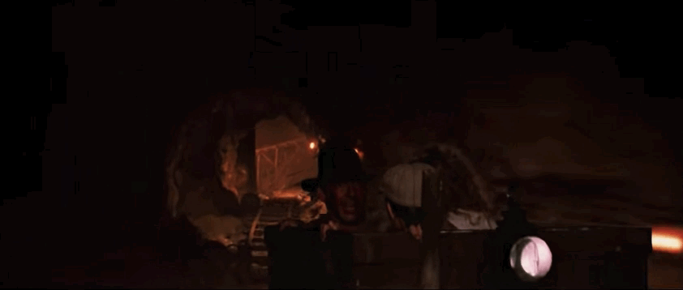
Esimerkkejä muista rajoitteista?
Ei-holonominen: z_j>0 …esimerkiksi (muista?)
Ei eksplisiittistä aika riippuvuutta: skleronominen rajoite (vaikka heilurin vakio pituus)
Rheonominen rajoite: Päinvastoin kuin skleronominen (ajasta riippuva heilurin pituus kt^2=0 esim.)
Ei-holonominen

Slide 9
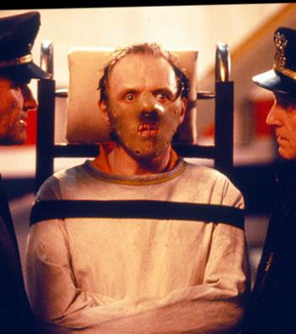
Vapausasteita
Montako vapausastetta?
Vastaus: 0

Slide 10
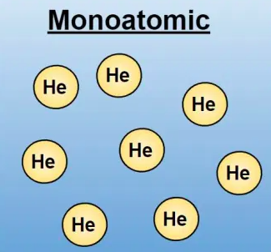
Vapausasteita
Kaasu: N monoatomista hiukkasta
Vastaus: 3N

Slide 11
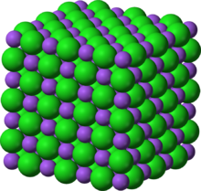
Vapausasteita
Kiinteä kappale: N hiukkasta hilarakenteessa
Vastaus: 6
(massakeskipiste+ kiertokulmat)

Slide 12
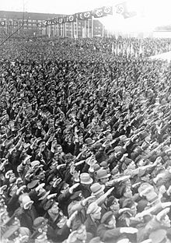
Vapausasteita
Ihmisjoukko: N ihmistä, oikeat kädet?
Vastaus: 1
(käsi ylhäällä tai alhaalla)

Slide 13
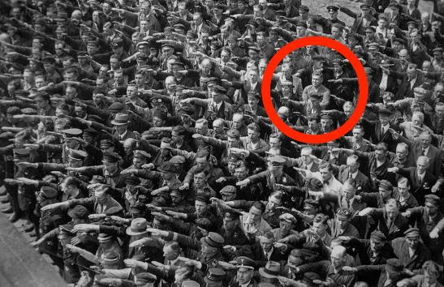
Vapausasteita
Ihmisjoukko: N-1 ihmistä + “epäpuhtaus”?
Vastaus: 2 (tai ehkä yksi, jos
aina päinvastoin)

Slide 14
Yleistetyt koordinaatit
3N-k=n-k riippumatonta vapaus astetta
Valitse , jotka kuvaavat systeemiä täysin
Nämä ovat yleistetyt koordinaatit (generalized coordinates)
huom: Jos riippuvat ajasta, niin lisää vain aikariippuvuus.

Slide 15

Yleistettyjen koordinaattien valitseminen
Choose wisely

Slide 16
Virtuaalinen siirros
Mikä se on?
Infinitesimaalinen ja välitön koordinaattien siirros, joka on konsistentti rajoitteiden kanssa
Yleinen differentiaali tietenkin

Slide 17
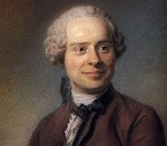
D’Alembertin periaate
“Reaction forces, or forces of constraint, do no work under a virtual displacement.”
i:s kappale+Newton II
Saamme
Keskimmäinen häviää D’Alembertin periaatteen takia
Jos x_{i} ovat riippumattomia,jokainen termi häviää. Yleisemmin…muistiinpanot.
Huom: Jos pudotat kappaleen, liike-energia VAIN painovoimasta eikä rajoitevoimista

Slide 18
D’Alembertin periaate?
So what?
muistiinpanot…

Slide 19
Lagrangen yhtälöt
Liike-energian T ja yleistetyn voiman Q avulla
Konservatiivisille voimille: L=T-V (V=potentiaali energia)

Slide 20

Resepti
Valitse yleistetyt koordinaatit
  Vapausasteet
  Kuinka monta vapausastetta (n-k) sinulla on?
  Ajattele systeemiäsi! Tässä kohdin voit tehdä elämästäsi helpompaa (ehkä) !
Kuinka paikat liittyvät yleistettyihin koordinaatteihin? Muodosta liike-energia

Slide 21
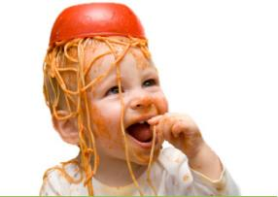
Resepti (jatkuu)
Potentiaali:
L=T-V
Laske derivaatat:
Lagrangen yhtälöt:
Nauti <3

Slide 22
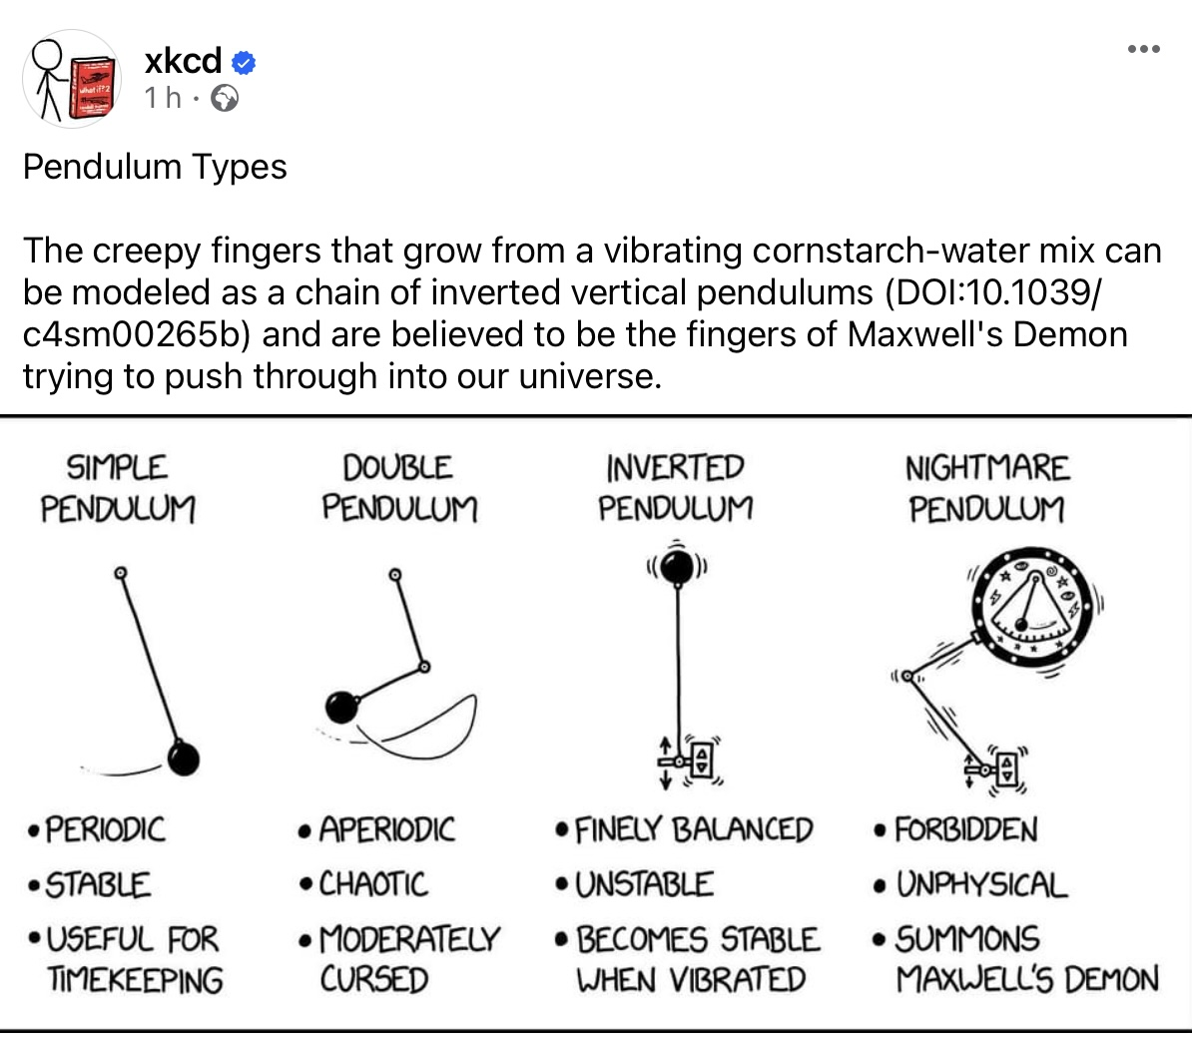
Ensi luennolla
Harjoitellaan näitä esimerkeillä
Avainsisältöä kurssilla ja tärkeää ymmärtää

